Slide 1
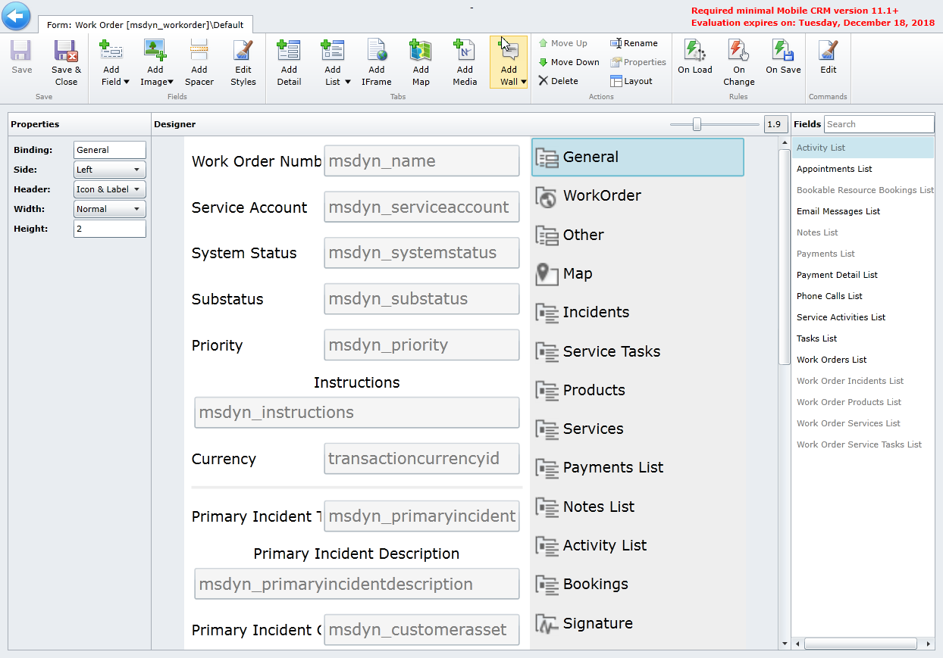
يُمكن إضافة حقول إضافية إلى القائمة المُتاحة باستخدام هذا الزر.
أمثلة على القوائم التي يُمكن إضافتها إلى النماذج من أجل عرض التاريخ ذي الصلة. تحتوي كل قائمة على عدة خصائص يُمكن تحديدها.
يُحدد الحقول المعروضة في النموذج
التحكم في الوسائط المكون من أجل التوقيع. يُمكن استخدام عناصر التحكم في الوسائط لالتقاط وعرض الصور، ومقاطع الفيديو، وغير ذلك الكثير.

Slide 2
يوفر القدرة على إضافة أوامر يُمكن تنفيذها في النموذج

